Slide 1
Contrastive Learning for Debiased Candidate Generation in
Large-Scale Recommender Systems
Chang Zhou, Jianxin Ma, Jianwei Zhang, Jingren Zhou, and Hongxia Yang.(KDD 2021)
https://doi.org/10.1145/3447548.3467102
汇报人：阮滨
2022/7/7

Slide 2
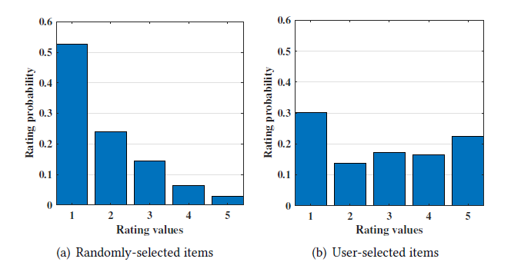
背景
选择偏差
曝光偏差：用户未与商品进行交互
用户不喜欢该商品
商品未被推荐给用户
问题来源：
以往推荐系统的推荐结果
用户背景 e.g. 地理位置，社交
用户主动搜索商品
流行商品
Chen et al.”Bias and debias in recommender system: A survey and future directions.”(arXiv 2020)
Notes:
用户行为数据是观察性的，而不是实验性的 ->次优solution
选择偏差（selection bias）：在rating数据集上面, 用户并非是随机打分的.
曝光Bias:暴露偏差的发生是因为用户只接触到特定项目的一部分，因此未观察到的交互并不总是代表消极偏好

Slide 3
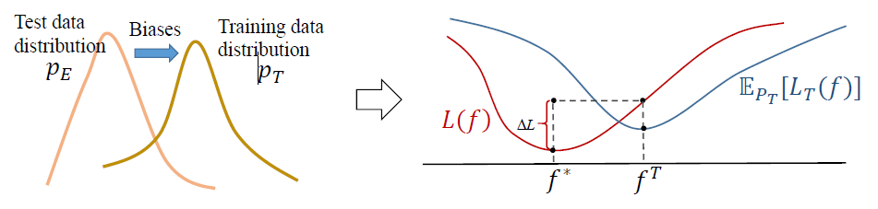
背景
数据偏差的图示以及其对模型训练的副作用

Slide 4
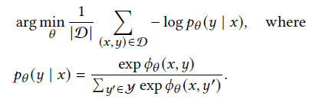
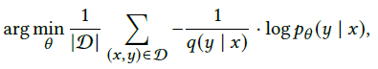
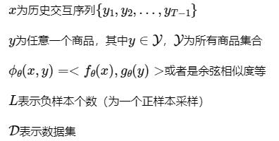
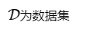
背景
Inverse Propensity Weighted loss(IPW)
MLE
IPW

Slide 5
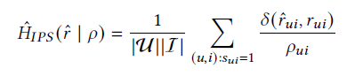
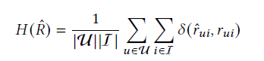
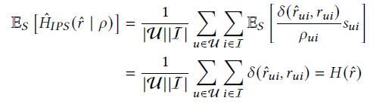
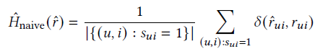
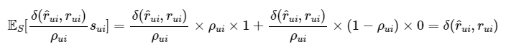
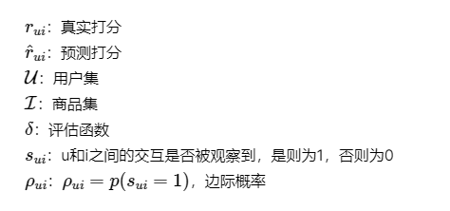
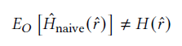
Proof of IPW
引入IPW
理想状况
现实状况

Slide 6
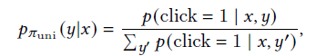
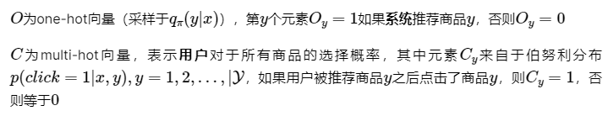
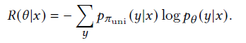
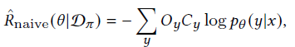
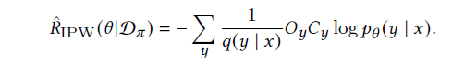
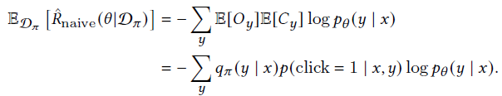
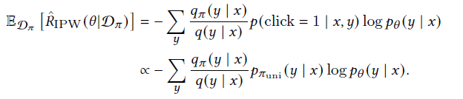
Proof of IPW
无偏采样分布
无偏损失函数
有偏损失函数
引入IPW损失函数
有偏损失期望
引入IPW损失期望->无偏损失函数

Slide 7
动机
对比损失中一些损失等价于IPW，提供从对比学习的角度
实现去偏的推荐
2. 队列设计可以缓存历史batch的计算结果，从而减少计算
量，能够为负样本提供更多的特征，且可以直接将队列中的
历史商品作为负样本（类似于分布频率的采样）
Notes:
推荐系统中的数据存在偏差，而现有建模方式如MLE等会忠实地对含有偏差的数据集进行拟合，从而加剧数据和模型的偏差，该文将对比损失与去偏推荐中的Inverse Propensity Weight(IPW)进行联系，通过理论证明了对比损失等价于IPW，并设计了使用对比损失进行去偏推荐的一个方法CLRec

Slide 8
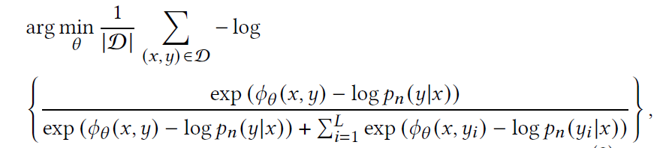
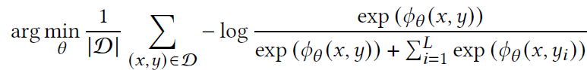
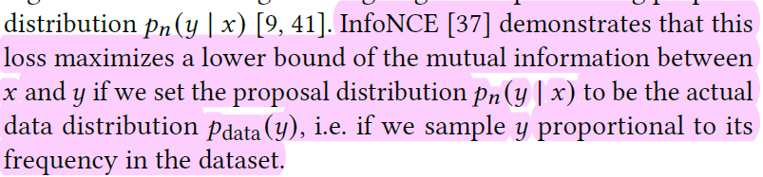
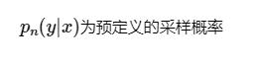
现况
Sampled Softmax Loss
InfoNCE Loss

Slide 9
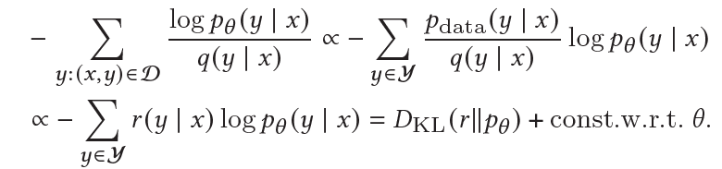
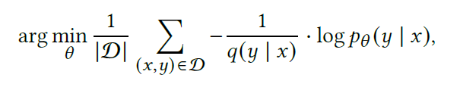
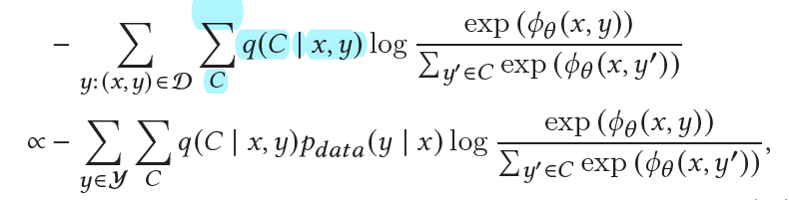
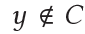
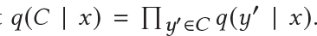
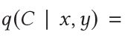
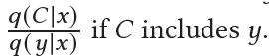
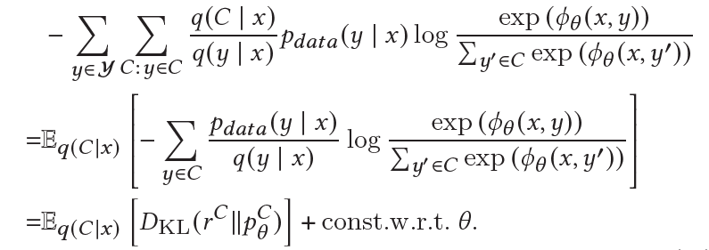
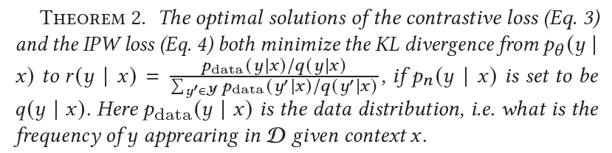
理论证明
IPW
IPW Loss
对比损失
InfoNCE Loss

Slide 10
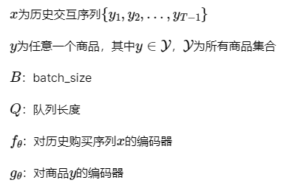
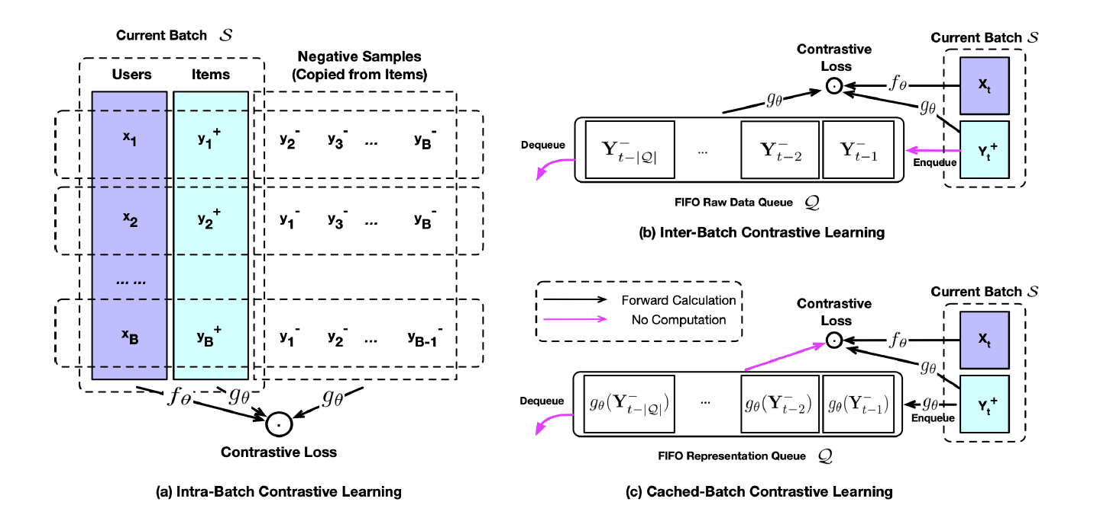
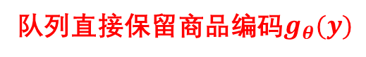
Single Queue CLRec
单队列CLRec三种变体
队列直接保留商品id
1.节省编码成本
2.保证所有样本都能够被采样到，单
纯的采样不一定能保证所有样本都被
采样到（那没有被曝光的样本呢）
Batchsize等于queue_len
队列直接保留商品编码$g_{θ}(y)$
Notes:
1.节省编码成本
2.保证所有样本都能够被采样到，单纯的采样不一定能保证所有样本都被采样到（那没有被曝光的样本呢）
3.完成其他任务如序列匹配

Slide 11
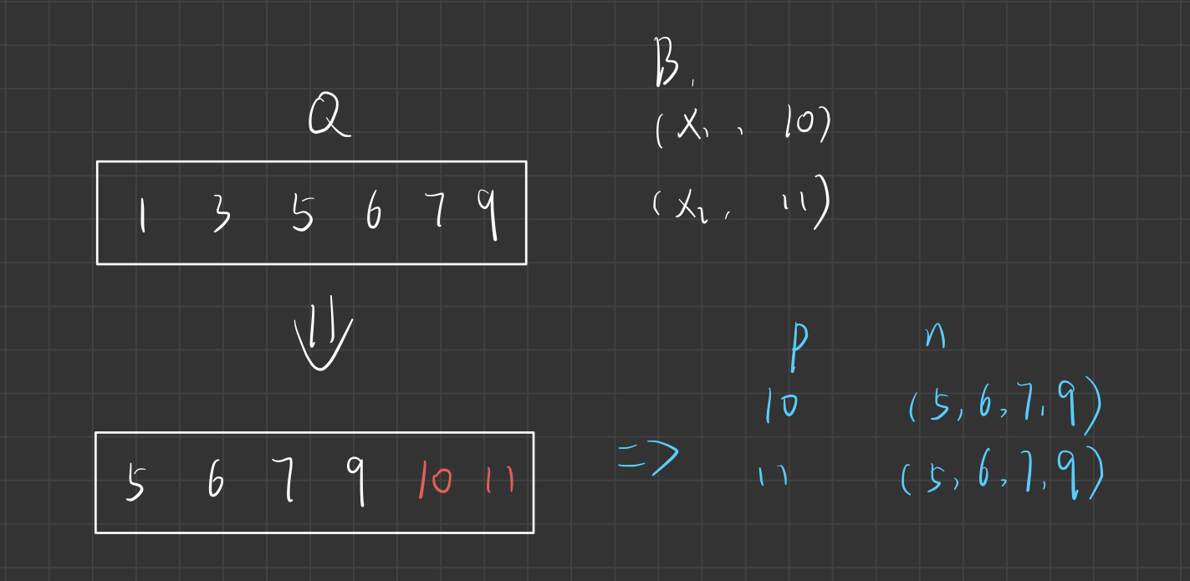
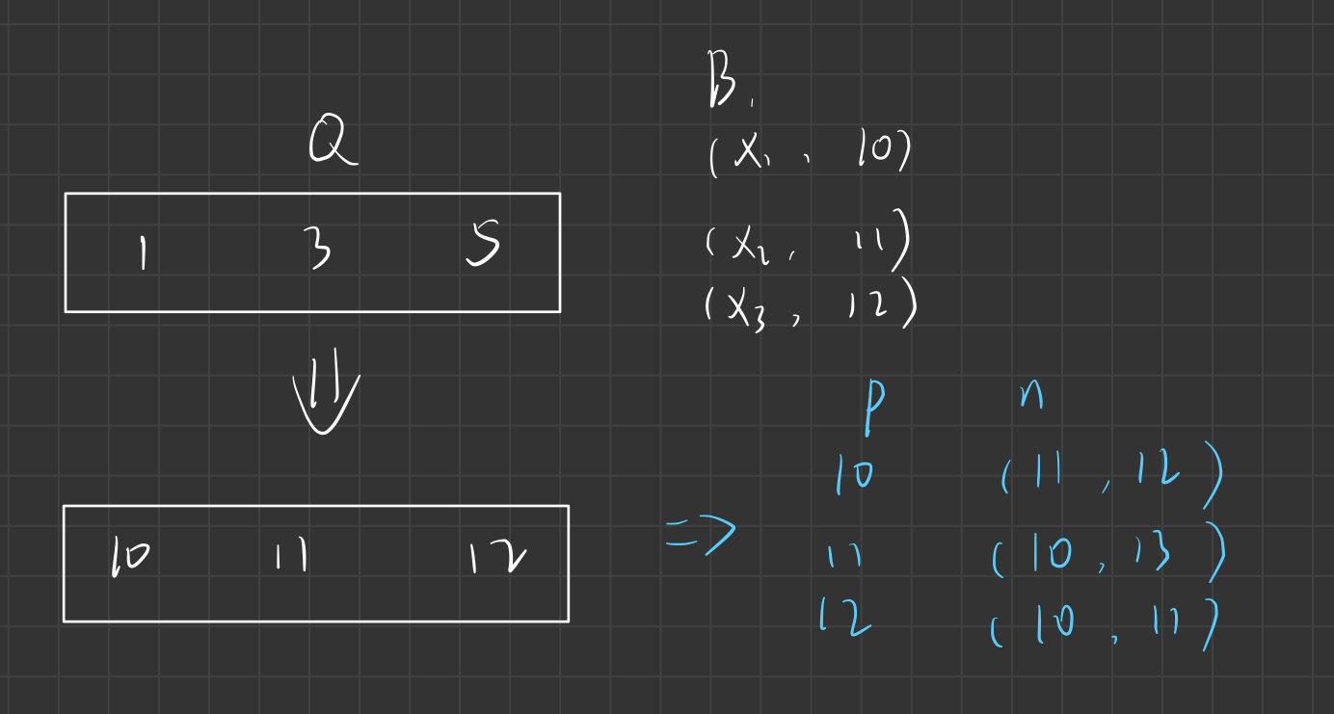
Single Queue CLRec
单队列CLRec三种变体
队列直接保留商品id
Batchsize等于queue_len
Notes:
1.节省编码成本
2.保证所有样本都能够被采样到，单纯的采样不一定能保证所有样本都被采样到（那没有被曝光的样本呢）
3.完成其他任务如序列匹配

Slide 12
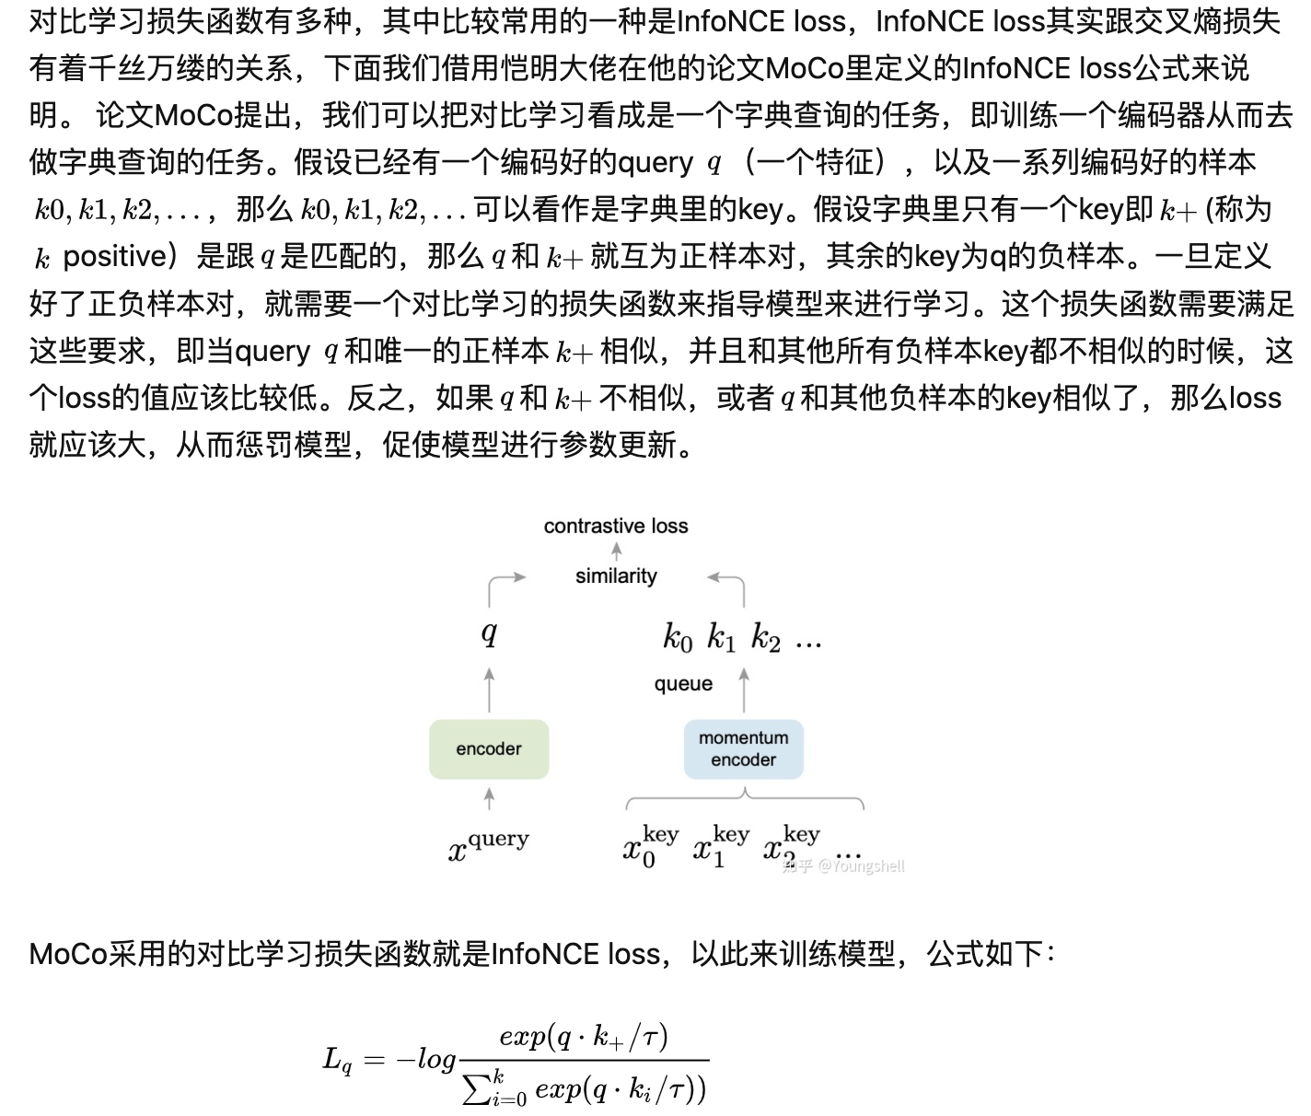
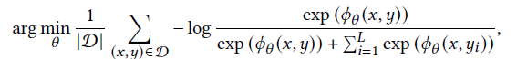
Single Queue CLRec
对比学习
Notes:
1.节省编码成本
2.保证所有样本都能够被采样到，单纯的采样不一定能保证所有样本都被采样到（那没有被曝光的样本呢）
3.完成其他任务如序列匹配

Slide 13
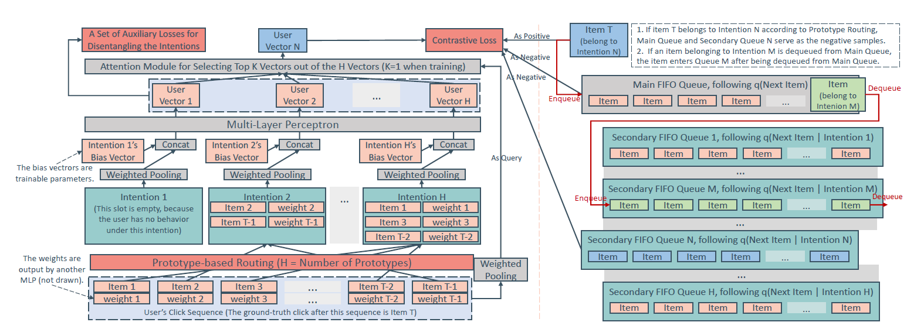
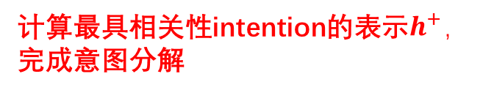
Multi-CLRec
多意图用多个队列进行模拟
3
2
1
1
对历史交互序列计算注意力权重
2
根据类别将物品划分到不同intention下
3
计算最具相关性intention的表示$h^{+}，$
完成意图分解

Slide 14
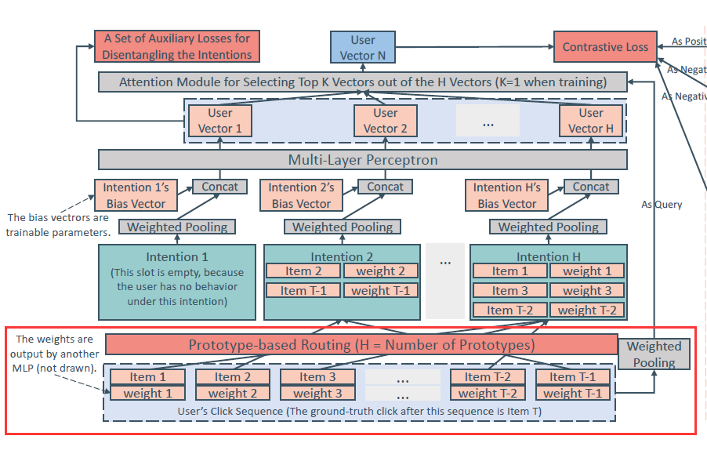
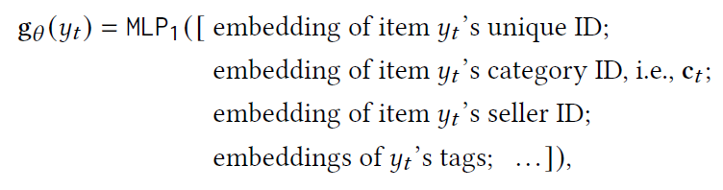
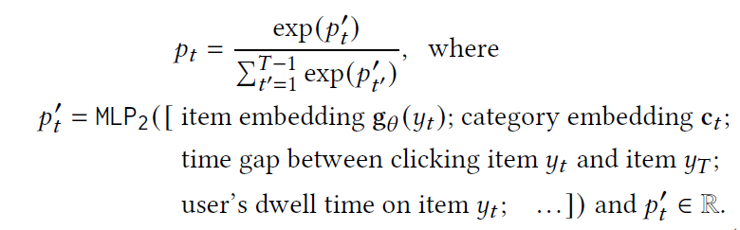
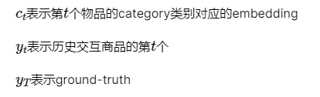
Multi-CLRec
对历史交互序列计算注意力权重

Slide 15
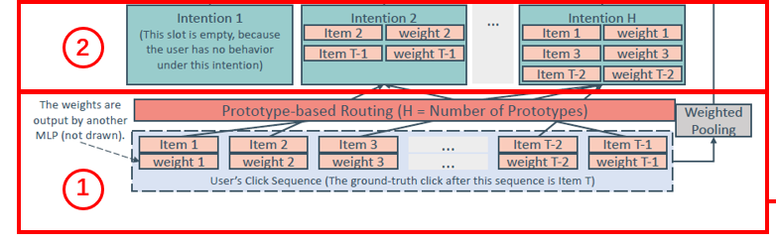
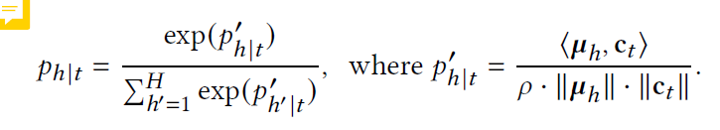
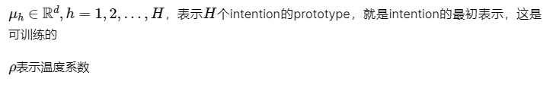
Multi-CLRec
根据类别将物品划分到不同intention下

Slide 16
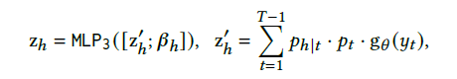




Multi-CLRec
计算最具相关性intention的表示$h^{+}$

Slide 17





Auxiliary Loss
两极化
正确的用户意图更接近推荐的商品
Multi-Queue Contrastive Loss
每个意图分配的物品数量均等

Slide 18




实验
2
去偏效果
1
3
4
1

Slide 19



实验
计算优势
5
7
6

Slide 20



实验
8
9
AUC
10
2
Steam Dataset (byu.edu)

Slide 21


实验

Slide 22


实验

Slide 23
THANKS

